Slide 1
স্বাগতম

Slide 2
পরিচিতি
মোঃ তোফায়েল হোসেন
প্রভাষক (ব্যবস্থাপনা )
সান্তাহার টেকনিক্যাল এ্যান্ড বিজনেস ম্যানেজমেন্ট কলেজ।
ডাকঃ সান্তাহার ,উপজেলাঃ আদমদীঘি জেলাঃবগুড়া।
মোবাইলঃ ০১৭১৬০১৭৩৫১
Email:- litonnenews70@gmail.com

Slide 3
আজকের পাট পরিচিতি
রাষ্ট্রীয় ব্যবসায়ের ধারণা ও বাংলাদেশের রাষ্ট্রীয় ব্যবসায় পরিচিতি

Slide 4
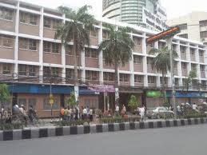
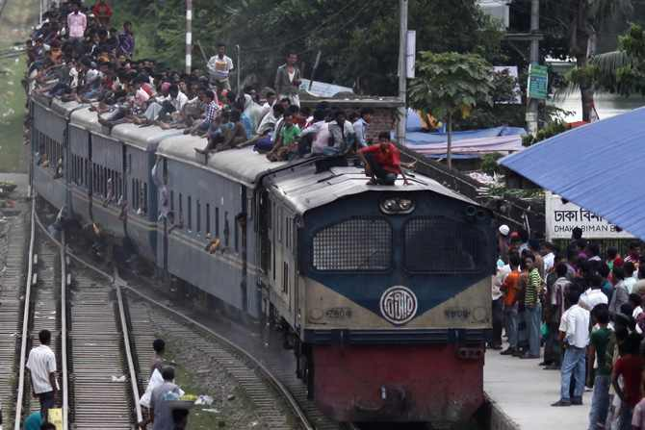
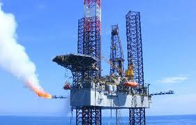
পূর্ব জ্ঞান যাচাই

Slide 5
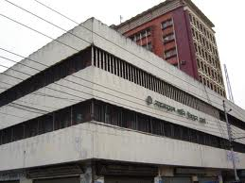
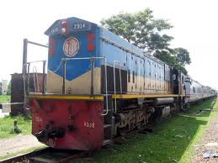
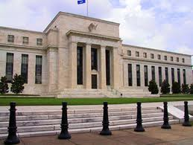

Slide 6
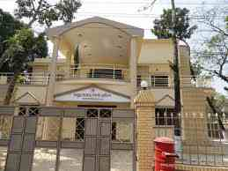
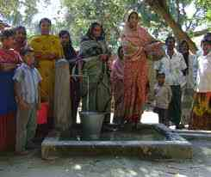
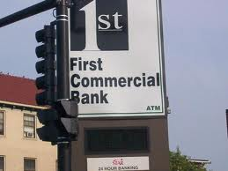

Slide 7
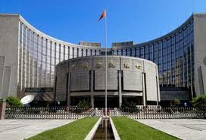
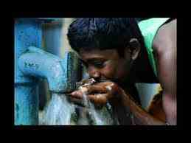
উপস্থাপন

Slide 8
শিখণ ফল
এই পাঠ শেষে শিক্ষার্থীরা –
রাষ্ট্রীয় ব্যবসায় সংগঠন সম্পর্কে বলতে পারবে ।
বিভিন্ন প্রকার রাষ্ট্রীয় ব্যবসায়ের নাম উল্লেখ করতে পারবে ।
কিভাবে একচেটিয়া ব্যবসায়ের দৌরাত্য রোধ করা যায় তা বলতে পারবে।
কেন রাষ্ট্রীয় ব্যবসায়ের প্রয়োজন তা উল্লেখ করতে পারবে?
রাষ্ট্রীয় ব্যবসায় সংগঠনের বৈশিষ্ট্য সমূহ বর্ণনা করতে পারবে।

Slide 9
একক কাজ
রাষ্ট্রিয় ব্যবসায়ের গুরুত্ব কী

Slide 10
দলীয় কাজ
ধারণা ও বৈশিষ্ট্য বিশ্লেষণ করে রাষ্ট্রীয় ব্যবসায়ের প্রয়োজনীয়তা চিহিৃত কর।

Slide 11
মূল্যায়ন
রাষ্ট্রীয় ব্যবসায় সংগঠন কি ?
রাষ্ট্রীয় ব্যবসায়ের ৩টি উদাহণ দাও।
কিভাবে একচেটিয়া ব্যবসায়ের দৌরাত্য রোধ করা যায়?
রাষ্ট্রীয় ব্যবসায় সংগঠনের ২টি মৌলিক নীতিমালার নাম বল।

Slide 12
বাড়ীর কাজ
রাষ্ট্র কর্তৃক যে ব্যবসায় প্রতিষ্ঠানগুলি পরিচালিত হয় তার একটি তালিকা তৈরি করে আনবে।

